Slide 1
Зима

Slide 2
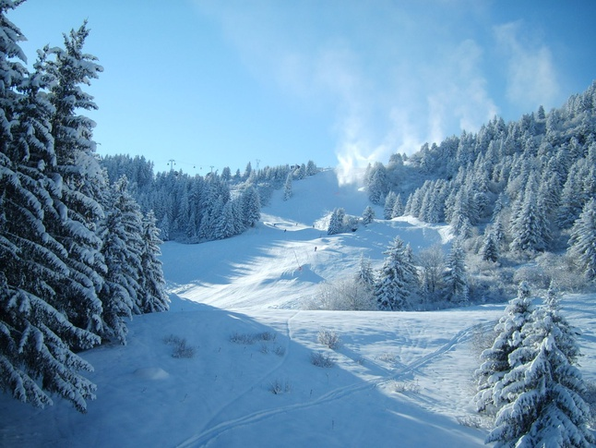
Состояние природы зимой
Повсюду белым-бело от снега. Падают снежинки и растут сугробы. Спят под сугробами деревья и травы до будущей весны.

Slide 3
Зимние месяцы
Декабрь
Январь
Февраль

Slide 4
Декабрь
Месяц декабрь — шапка русской зимы. Это месяц долгих ночей и первых крепких морозов, полночь года. Народная мудрость гласит: «Декабрь год кончает, зиму начинает»

Slide 5
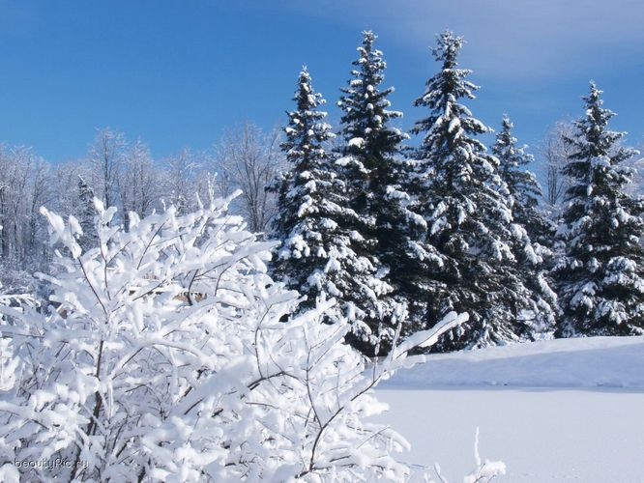

Slide 6
Народные приметы на месяц декабрь
Декабрь - месяц первых белых троп.
В декабре зима стелет белые холсты, а мороз через реки наводит мосты.
В декабре мороз нарастает, зато день прибывает.
В декабре семь погод на дворе: веет, дует, кружит, рвет и метет.
В конце декабря солнце на лето, зима на мороз начинается..

Slide 7
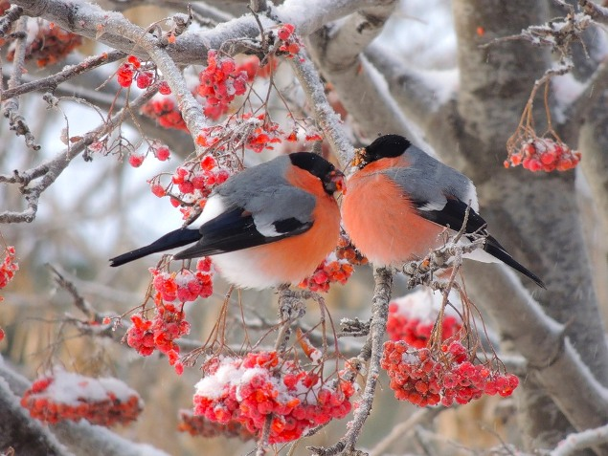
С наступлением зимы и первым снегом появляются снегири. По красоте они занимают одно из первых мест в зимних лесах и парках.

Slide 8
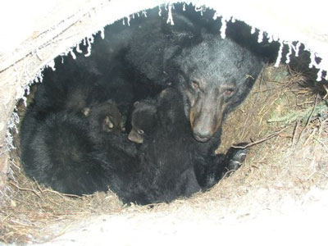
Медведица залегла в берлогу глубокой осенью. Спит она с медвежатами, которые родились уже зимой

Slide 9
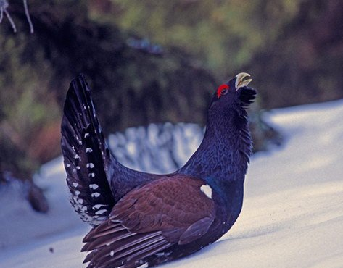
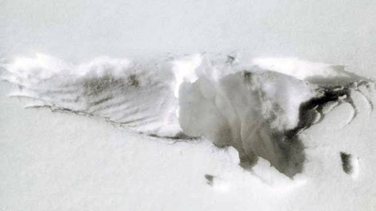
Тетерев — одна из самых красивых птиц наших лесов. Черный с синим отливом тетерев украшен ярко-красными бровями
Тетерева проводят морозные ночи под снегом.

Slide 10
Январь
Месяц январь — вершина зимы. Это месяц ярких звезд, морозных ночей, белых троп. Январь считается самым холодным месяцем, сердцем зимы. С его приходом зима окончательно водворяется в наших краях. Наступает пора холодов и относительного покоя в природе.

Slide 11
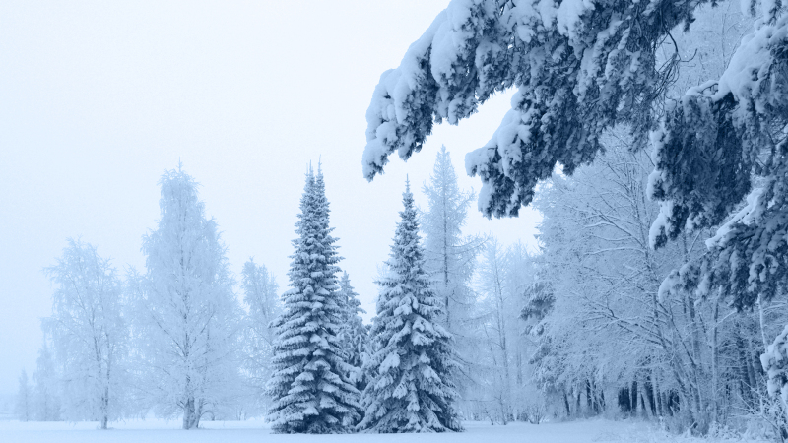

Slide 12
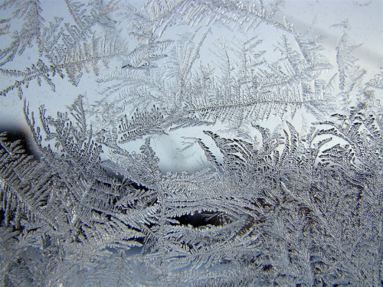
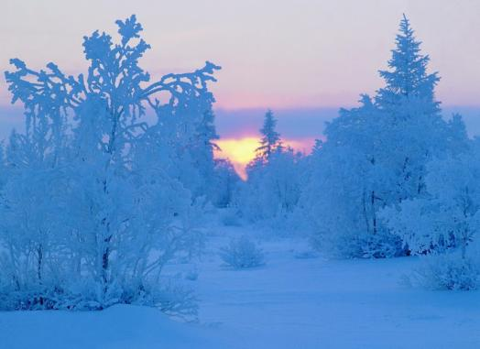
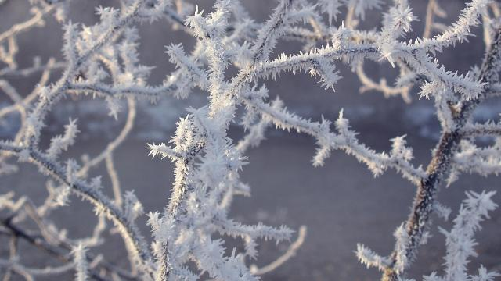

Slide 13
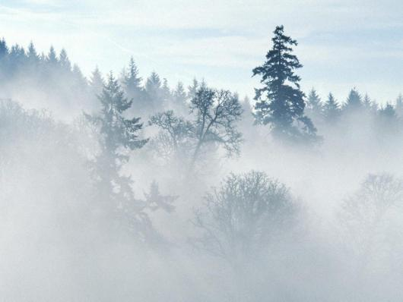
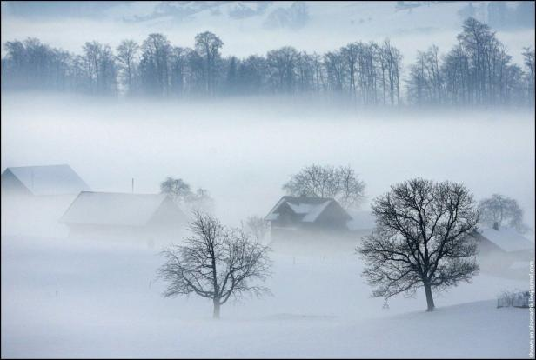

Slide 14
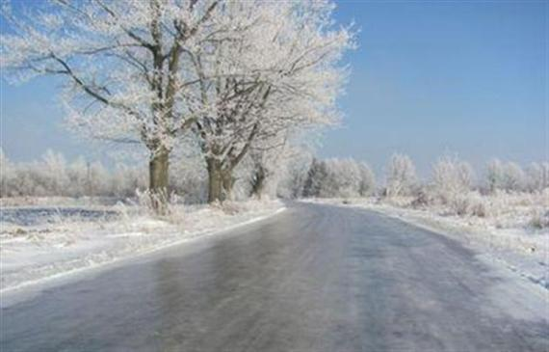

Slide 15
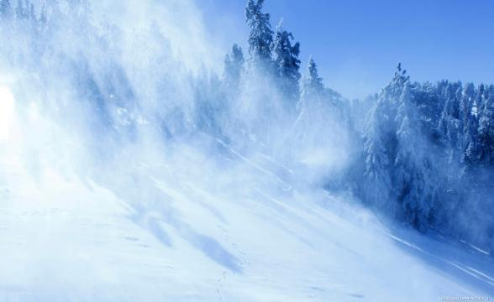
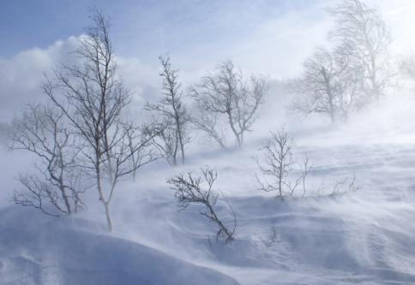
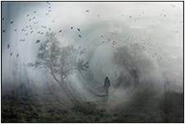

Slide 16
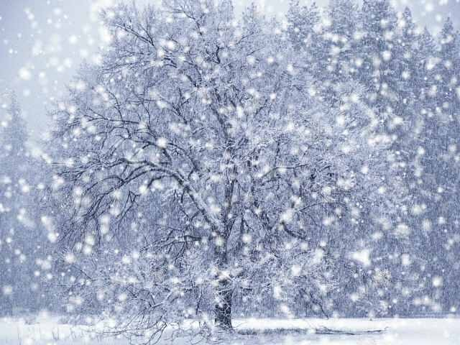
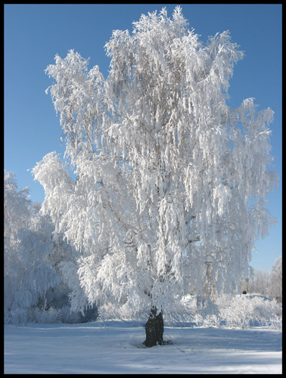
Зимой идёт снег. На деревьях и кустах белые пушистые шубки и шапки из снега.

Slide 17
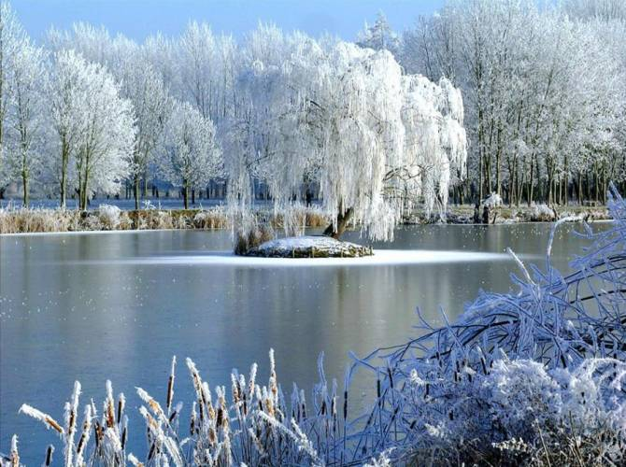
На улице очень холодно. Реки, озёра и водоёмы покрыты льдом.

Slide 18
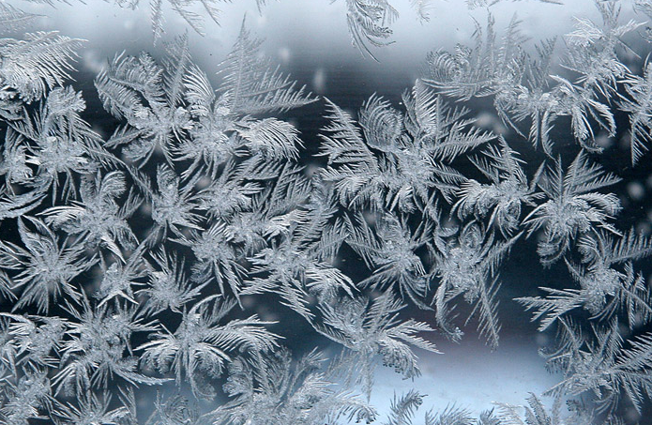
Мороз рисует на окнах узоры. Дни зимой короче, а ночи длиннее.

Slide 19
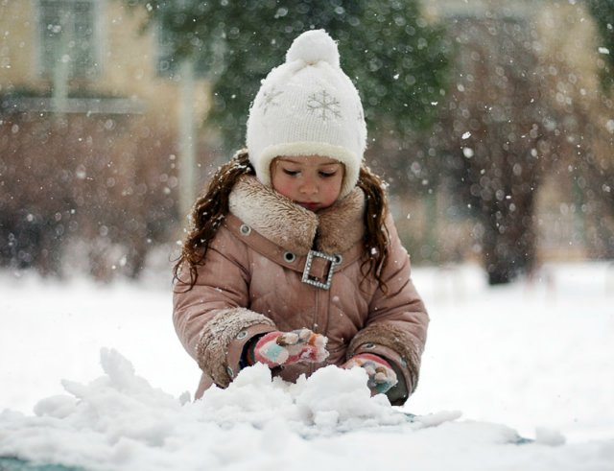
Люди одеты в тёплую одежду: шубы, шапки, валенки, шарфы, варежки.

Slide 20
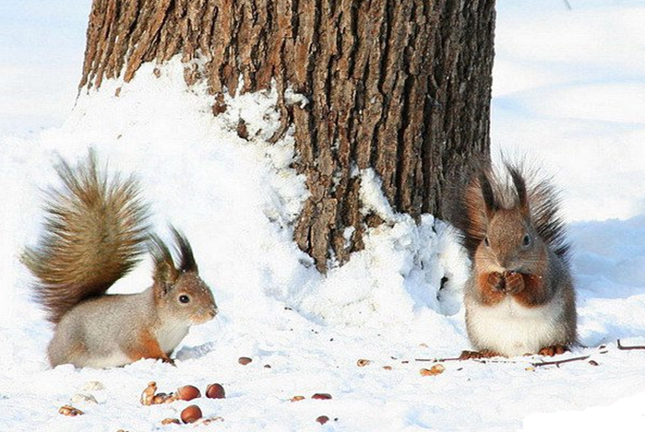
Лесные звери укрываются от холода в дуплах и норах или зарываются в глубокий снег.

Slide 21
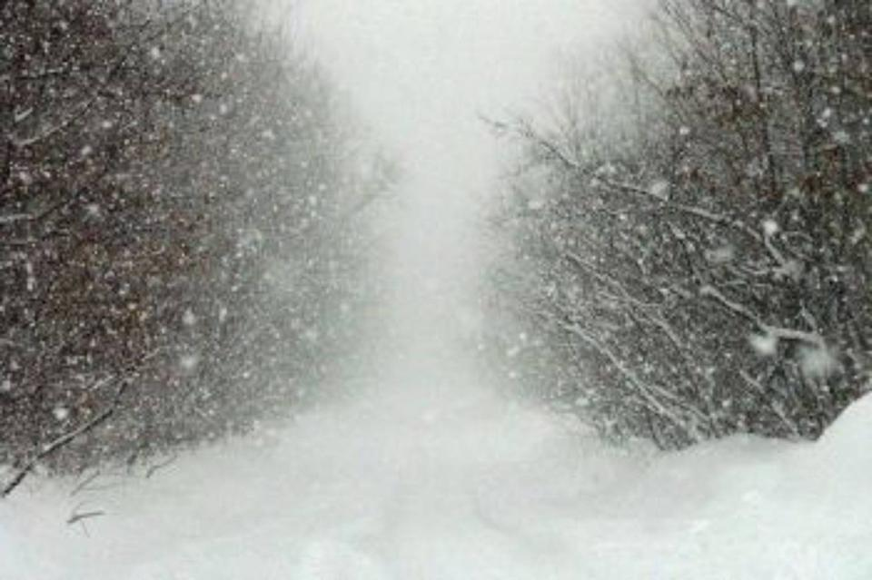

Slide 22
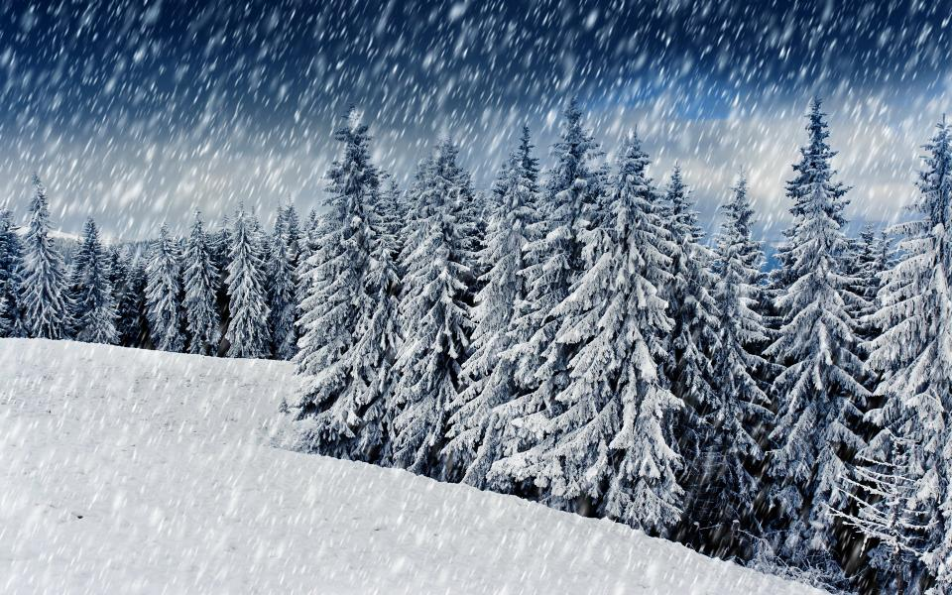

Slide 23
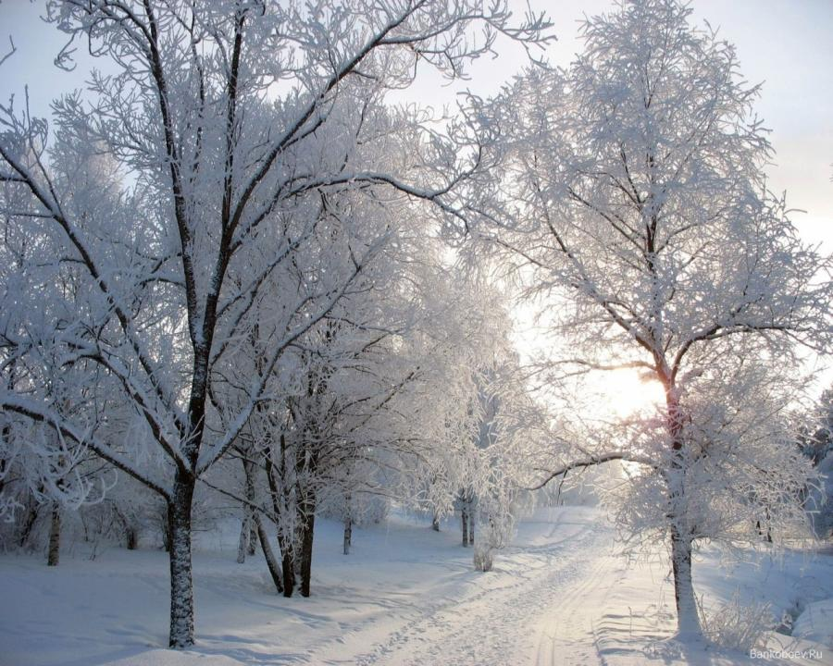

Slide 24
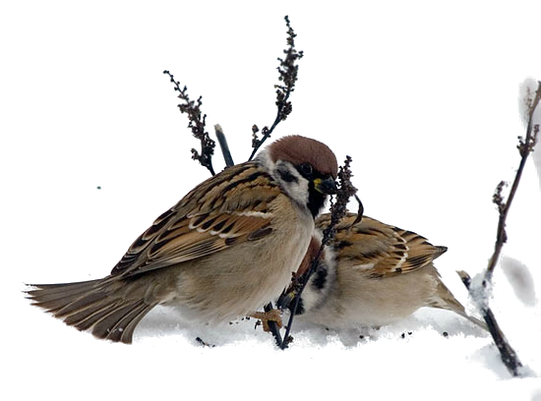
Птицы перебираются поближе к жилью людей.

Slide 25
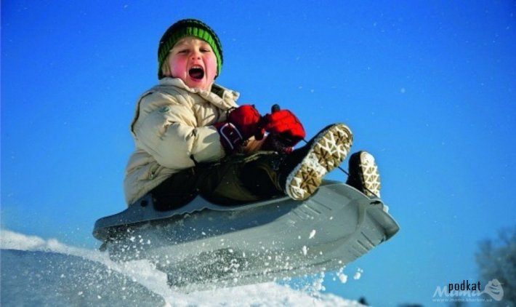
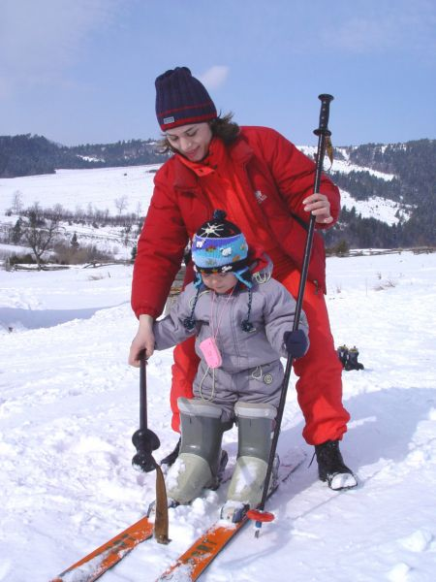
Много весёлых забав у детворы зимой – катание на санках, лыжах, коньках. Дети строят снежные крепости, играют в снежки, лепят снеговиков.

Slide 26
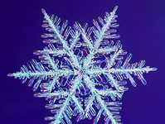
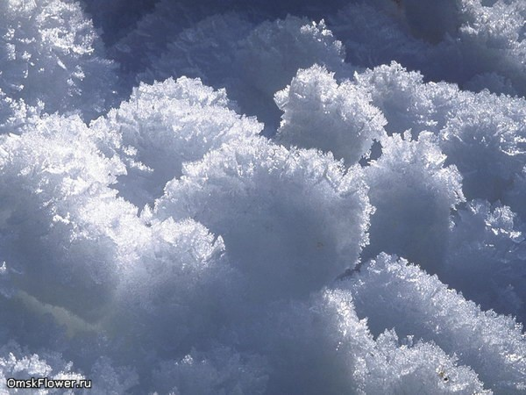
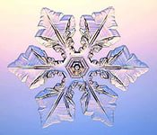
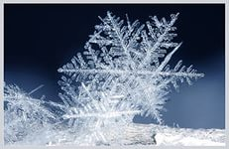
Посмотрите на снег, рассмотрите его. -Какой он? -Почему снег липкий?

Slide 27
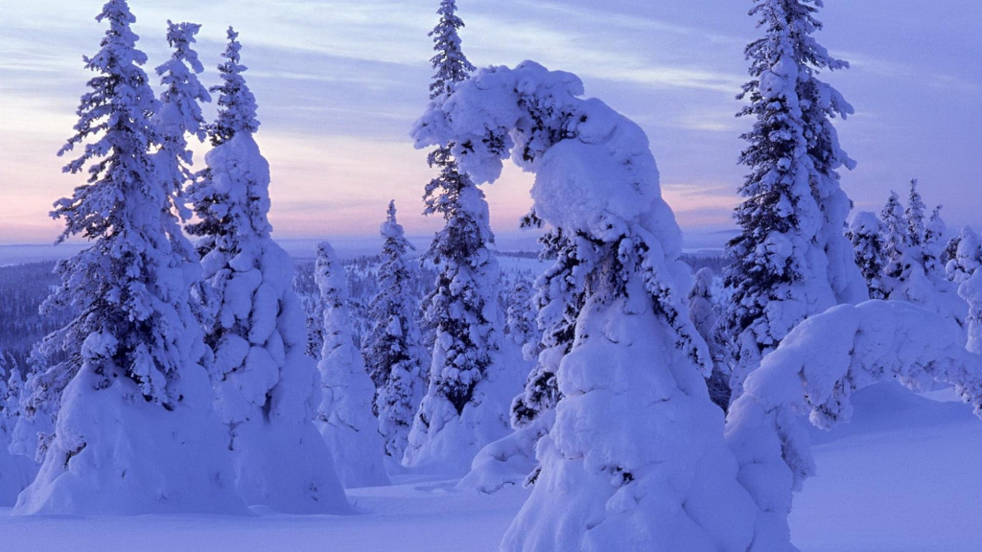
В декабре выпадает много снега и, несмотря на периодические оттепели, могут ударить настоящие зимние морозы. Вот и месяц называют Студень.

Slide 28
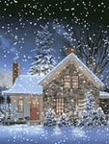
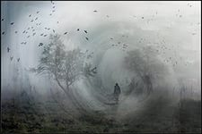
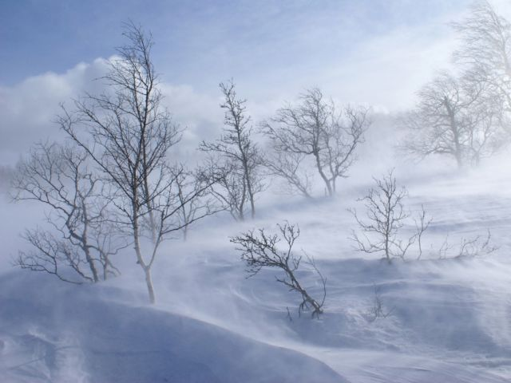
Зимние явления в неживой природе:
Вьюга-перенос снега
ветром в приземном
слое воздуха
Снегопад- выпадение
снега из облаков
Метель- перенос ветром
снега над землей (=вьюге)

Slide 29
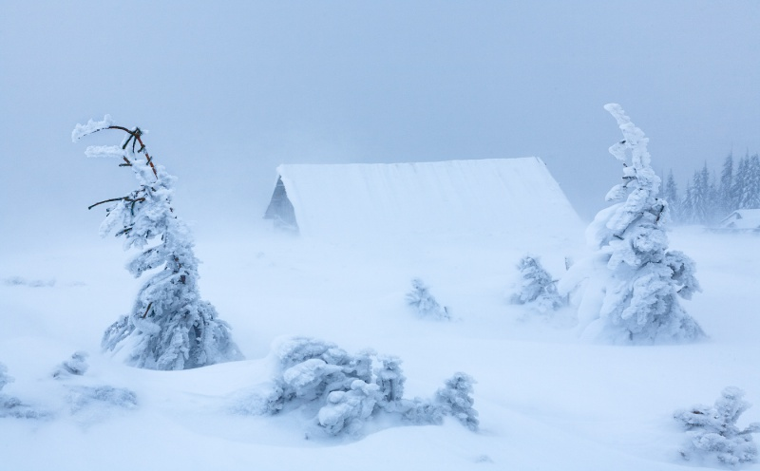
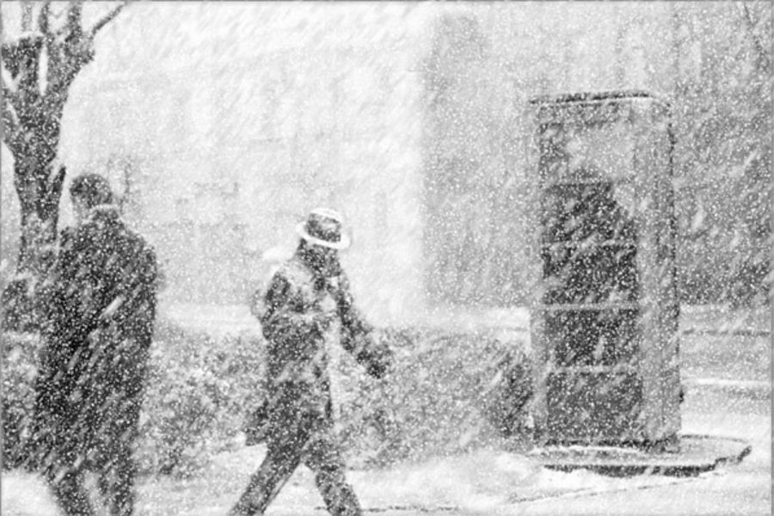
В феврале зима не простая, много метелей и вьюг, но в те дни, когда выглядывает солнце, его лучи начинают слегка припекать. Так и месяц прозвали Бокогрей.

Slide 30
Народные приметы на месяц
Январь
Снегири поют при смене погоды - перед снегопадом.
Воробьи сидят на деревьях втихомолку - пойдет снег без ветра.
В январе висит много частых и длинных сосулек - урожай будет хороший.
В январе растет день - растет и холод.
В январе снегу надует - хлеба прибудет.
С января солнце на лето поворачивает

Slide 31
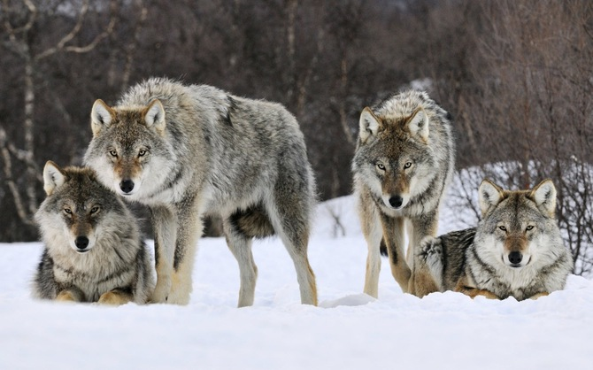
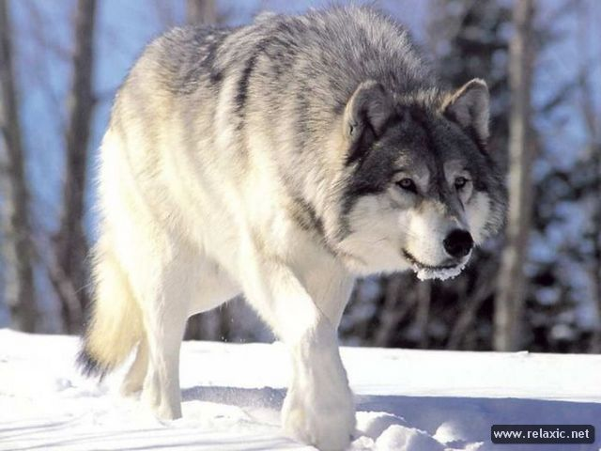
Голодные волки собираются в стаи
У волка быстрые ноги и острые зубы

Slide 32
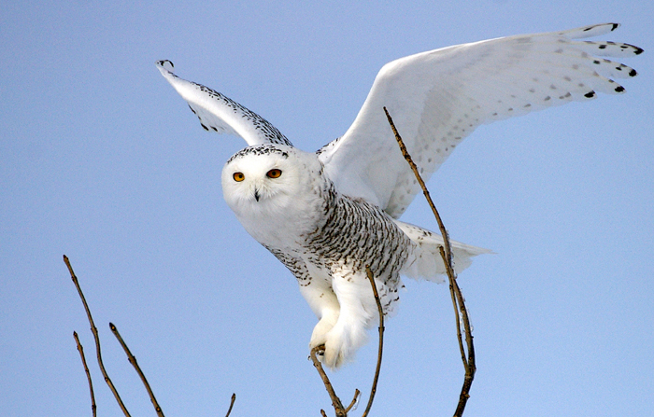
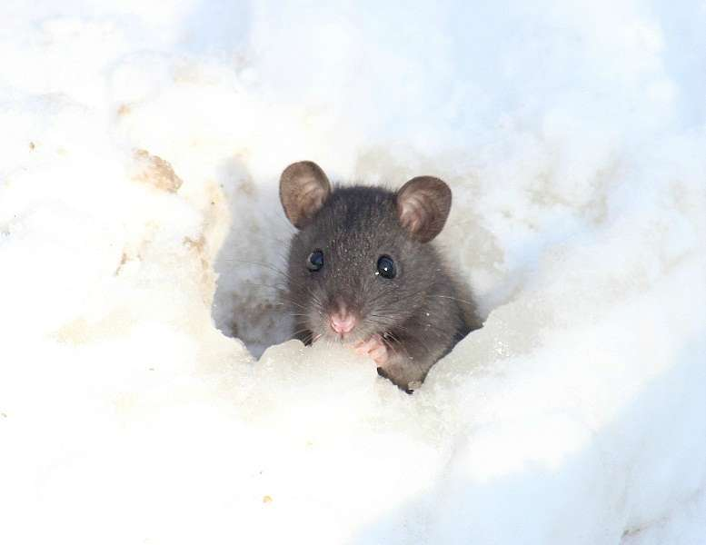
Совы хищные птицы
Зимой они охотятся на мышей

Slide 33
Февраль
Февраль- Бокогрей . Солнце припекает - бока пригревает, так и назвали месяц – Бокогрей . Совсем немного и наступит Сретенье, это когда в народе говорят - зима с весной встречается. А там и масленицу на широкую ногу гулять, блины печь.

Slide 34
Народные приметы на месяц
Февраль
В феврале много инея - летом будет много росы. Утром кричит синица — к морозу. Ночью иней выпадает — днем снега не будет. Солнце встает красное – ждите метель. Снег прилип к деревьям — к теплу. Яркие звезды в феврале - к морозу, тусклые - к оттепели.

Slide 35
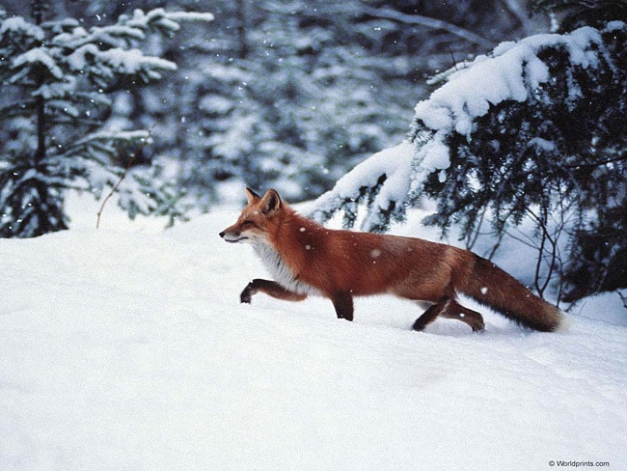
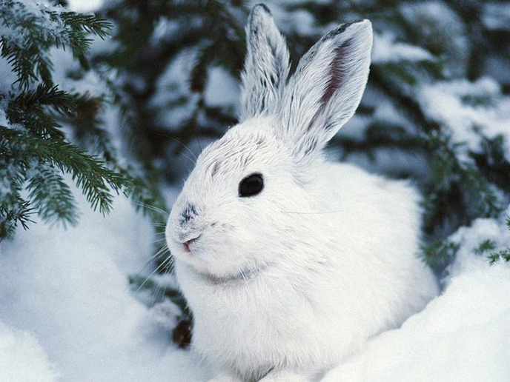
Лиса красива: пышный хвост, рыжая шуба и плутоватая узконосая мордочка
На зимней опушке лиса караулит зайцев.
Заяц-беляк совсем не заметен на фоне сугроба.

Slide 36
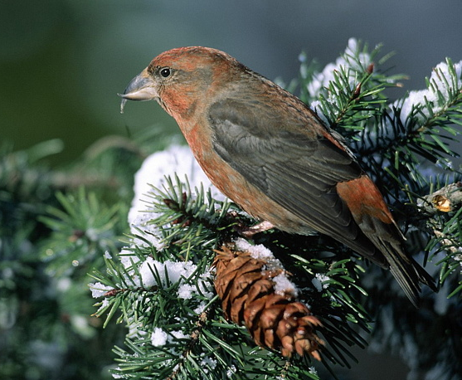
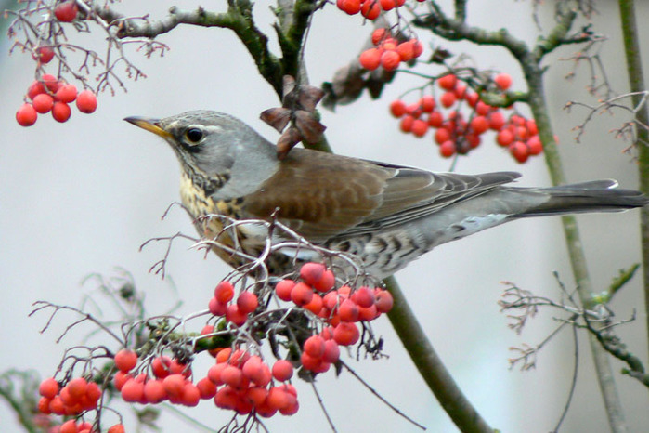
Клесты питаются, семенами елей и сосен. Добывать их из-под плотно прилегающих чешуек шишки нелегко. А вот острые скрещенные концы клюва являются самым совершенным инструментом для этого.
Дрозды клюют ягоды рябины

Slide 37
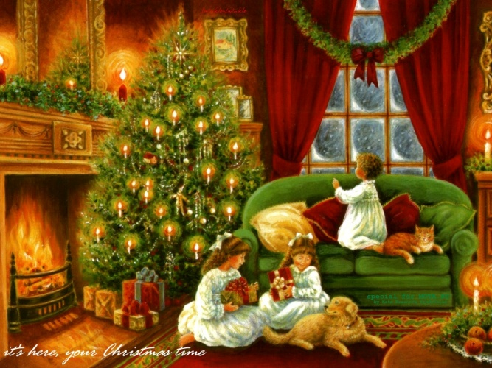
Зимние праздники
Новый год и Рождество- самые любимые праздники детей и взрослых. Наряжают елку , готовят подарки и ждут Деда Мороза!

Slide 38
Отгадай загадки
Назовите-ка, ребятки, Месяц в этой вот загадке: Дни его – всех дней короче, Всех ночей длиннее ночи. На поля и на луга До весны легли снега. Только месяц наш пройдет, Мы встречаем Новый год.
Ответ: Декабрь
Наступили холода. Обернулась в лед вода. Длинноухий зайка серый Обернулся зайкой белым. Перестал медведь реветь: В спячку впал в бору медведь. Кто скажет, кто знает, Когда это бывает? Ответ: Зима

Slide 39
Доскажи словечко
Зацепилась за карниз,
Головой свисает вниз.
Акробатка - крохотулька,
Зимний леденец - .(сосулька)
С неба звездочки летят
И на солнышке блестят.
Точно в танце балеринки,
Кружатся зимой... (снежинки)
По счёту первым он идёт, С него начнётся новый год. Давай откроем календарь, Читай! Написано - ... (Январь)
После брата Января Будет очередь моя. В помощь мне спешат два друга: Снежная метель и вьюга. Снег пушистый по земле Гонит ветер в ... (феврале)

